Slide 1

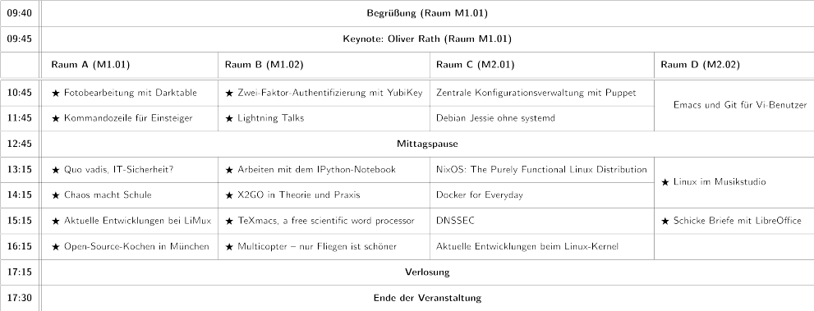
Bitte beachten Sie auch die Stände im ersten Stock!

Slide 2


Freie Software, Freie Gesellschaft!
Free Software Foundation Europe: Förderung
Freier Software und Arbeit für Freiheit in einer sich entwickelnden digitalen Gesellschaft
Verständnis von und Unterstützung für
Freie Software und
Offene Standards in Politik, Wirtschaft, Recht und der Gesellschaft als Ganzes
Freie Software:
verwenden
verbreiten
verstehen
verbessern
https://fsfe.org

Slide 3


FSFE-Fellowship-Gruppe München
Wir treffen uns jeden zweiten Freitag im Monat ab 18:30 in der Schleißheimer Str. 41 in München
Interessierte sind willkommen (ganz ohne Anmeldung)!
Infostand am Corso Leopold ab 16.05.2015
https://wiki.fsfe.org/groups/Muenchen

Slide 4

PrOOo-Box.org
ist da...
… und hat Euch etwas mitgebracht!
Besucht uns am Stand!

Slide 5
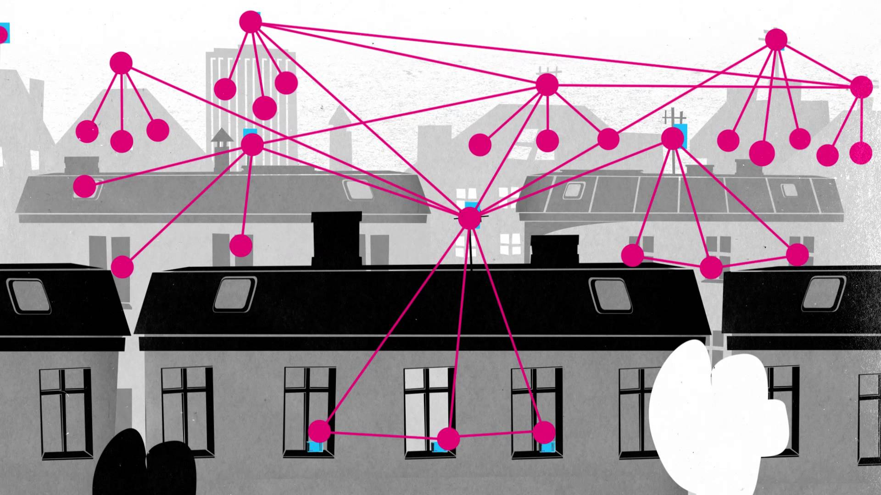

Wir bauen freie Netze. Besuche den Stand von Freifunk Augsburg im Foyer.

Slide 6
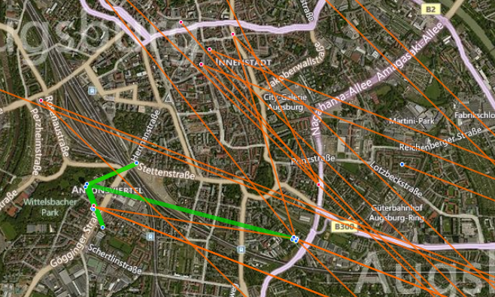
Jeder kann das Freifunknetz erweitern! Besuche den Stand von Freifunk Augsburg im Foyer.

Slide 7


Augsburger
Computer
Forum e.V.
Seit über (!) 25 Jahren
Computer-Club in Augsburg

Slide 8
Augsburger Computer Forum e.V.
Bei uns am Stand:
Platinen-Entwicklung
iPhone App-Entwicklung
Ardunio
Mikro-Controller
ATMEL
Vereinsverwaltung Online
Raspberry Pi

Slide 9
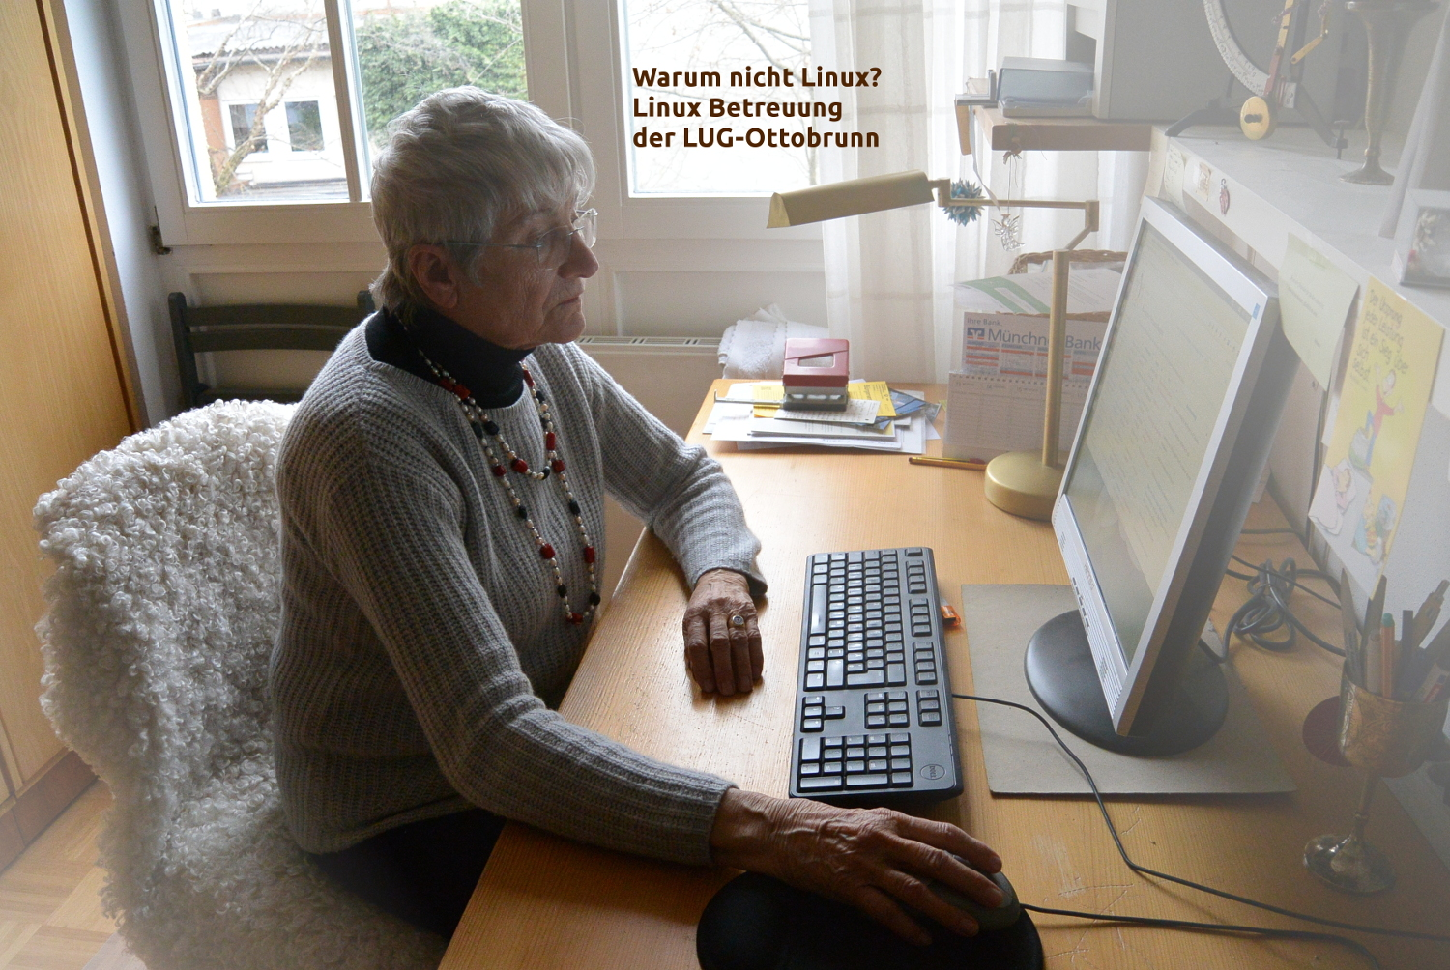
LUG Ottobrunn

Slide 10


Slide 11

Projektstand X2Go
Sicher und schnell auf entfernte Rechner zugreifen, ohne auf Dritte angewiesen zu sein!
Projektstand:
  Live Demos:
    Verschiedene Einsatzszenarien
    Verschiedene Endgeräte (von RPI bis Power8)
  Projektverantwortliche vor Ort
  Hilfe & Beratung für Interessierte

Slide 12
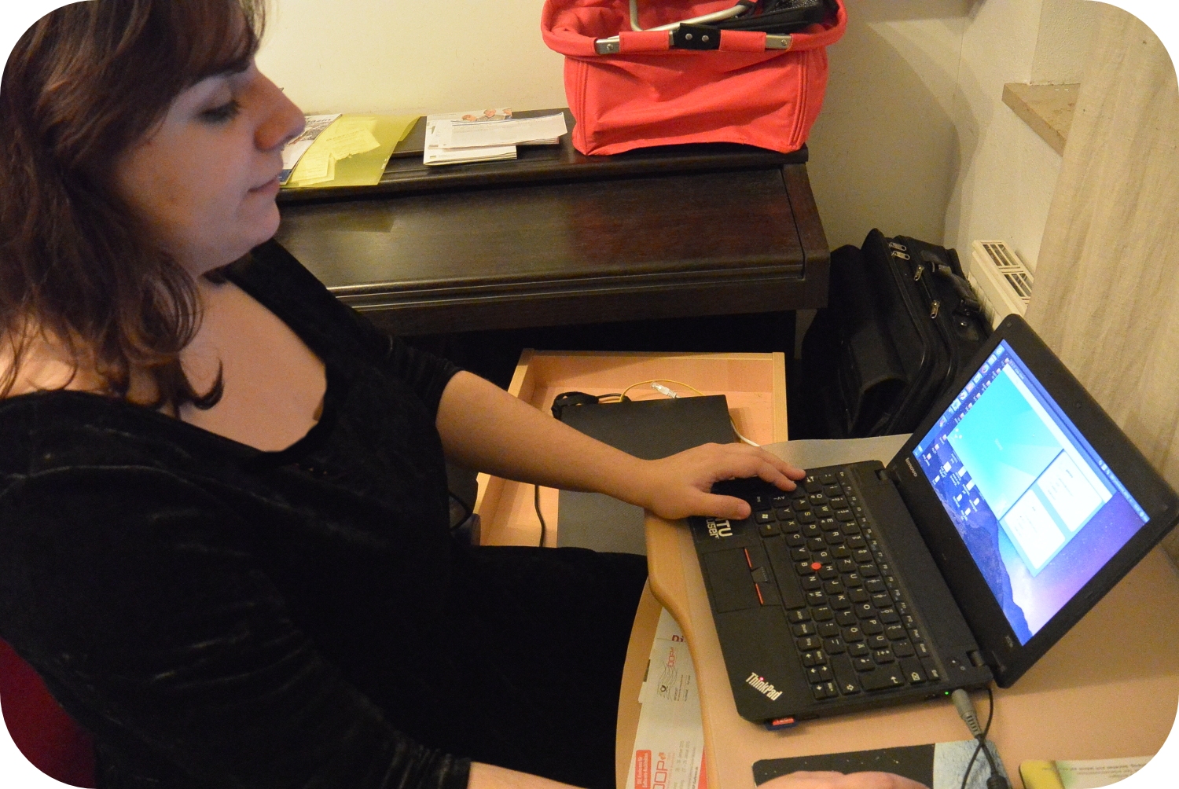
Präsentation X2Go
Sicher und schnell auf entfernte Rechner zugreifen, ohne auf Dritte angewiesen zu sein!
Präsentation:
14:15–15:00 Uhr Raum B
X2Go im Einsatz
(LUG Ottobrunn)

Slide 13



Wir danken

